Slide 1
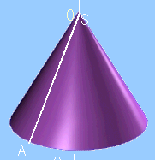
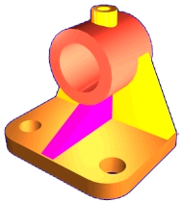
立体的投影
平面立体
按性质分
曲面立体
立体
几何体
按复杂性分
组合体
1. 平面立体的投影及其表面上取点
2. 曲面立体的投影及其表面上取点

Slide 2
1.平面立体的投影
1.1 棱柱的投影
y
y

Slide 3
1.2 棱锥的投影
s′
s″
a′
c′
c″
a″
b′
(b″)
b
c
s
a

Slide 4
例题1 求立体的侧面投影
y₁
y₂
y₃
y₄
y₁
y₂
y₄
y₃

Slide 5
2.平面立体表面上取点
2.1 棱柱表面上取点
a′
(a″)
(b’)
b’’
b
a

Slide 6
2.2 棱锥表面上取点
s′
s″
2″
2′
S
Ⅱ
b′
a′
c′
c″
a″
(b″)
b
C
c
s
B
2
A
a

Slide 7
s′
s″
S
r′
1′
1″
b′
a′
c′
c″
a″
R
(b″)
Ⅰ
b
r
C
c
s
1
B
A
a

Slide 8

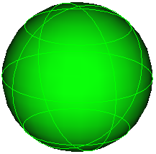
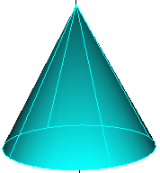
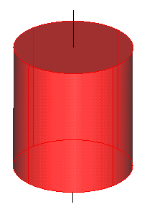
3.曲面立体的投影
四种常见回转体
圆环
圆球
圆锥
圆柱

Slide 9
3.1 圆柱的投影

Slide 11
2.2 圆锥的投影

Slide 12
2.3 圆球的投影

Slide 13
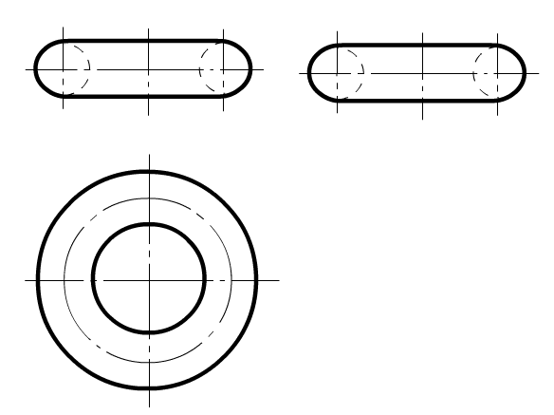
2.4 圆环的投影

Slide 14
4.曲面立体表面上取点
4.1 圆柱表面上取点
( )
( )
(D)
C
B
A

Slide 15
4.2 圆锥表面上取点
纬圆法
1’’
素线法

Slide 16
4.3 圆球表面上取点
1’
(1’’)
3’
3’’
(2’)
2’’
2
1
3

Slide 17
4.4 圆环表面上取点
k’
(k’’)
k
K

Slide 18
例题2：已知圆锥表面上曲线的正面投影，求其水平投影和侧面投影
4’
4’’
3’
3’’
2’
1’
2’’
1’’
4
3
1
2

Slide 19
作业：
1、习题集P33、P34
2、白纸一张

